Slide 1
Laboratório 4 Análise de Ressonância em Circuito RLC em Série

Slide 2
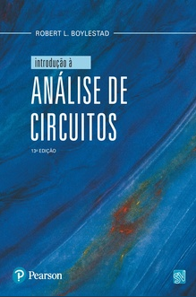
Referência Bibliográfica
ATENÇÃO
E-book disponível na
Site: plataforma.bvirtual.com.br (use o seu login e senha
Capítulo 21 – Ressonância
(pg. 936 - 944)
Pearson Education do Brasil,
13ª edição - 2016

Slide 3
Roteiro Experimental

Slide 4
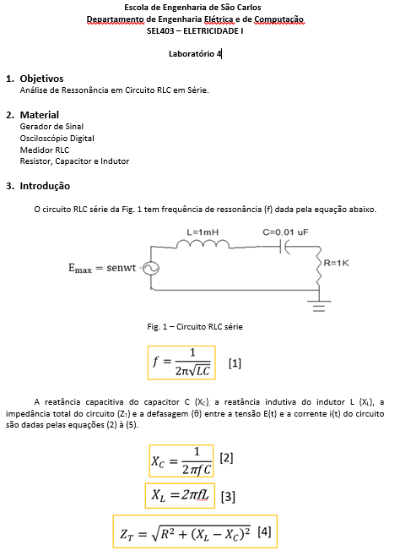

Slide 5
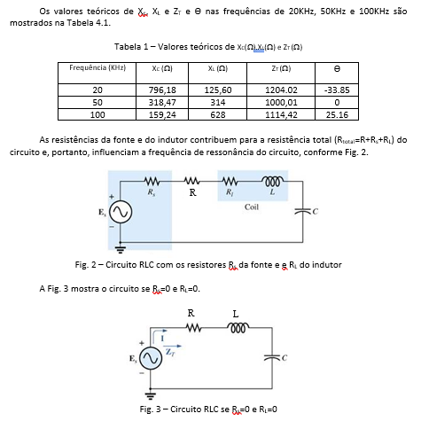

Slide 6
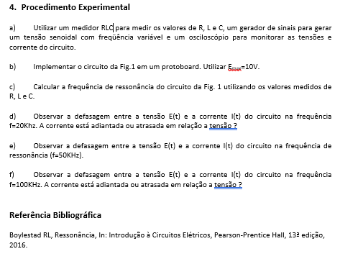

Slide 7
Fundamentos Teóricos
Defasagem entre Tensão e Corrente em um Circuito
Impedância de Resistor, Indutor e Capacitor
em Função da Frequência (f)
Defasagem entre Tensão e Corrente em Resistor, Indutor e Capacitor
Impedância de um circuito RLC em série

Slide 8
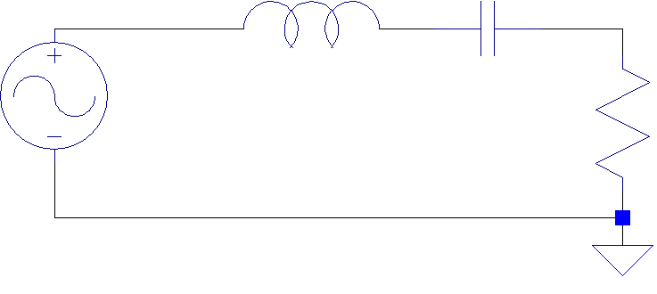
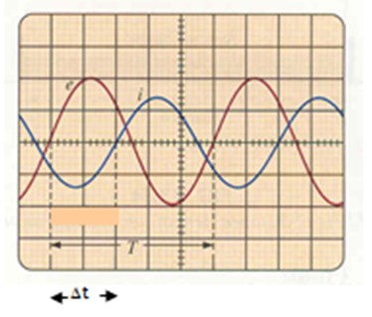
Defasagem entre Tensão e Corrente em um Circuito
L
C
$$E\left(t\right)=E_{max}senwt$$
R
Tensão E(t) do circuito
$$θ=\frac{Δt}{T}360^{o}=Δtf360^{o}$$
$$θ=\tan^{−1}{\frac{X_{L}−X_{C}}{R}}$$
Corrente I(t) do circuito
(deve ser monitorada através da tensão em R sendo I(t) = V_{R}(t) / R)

Slide 9
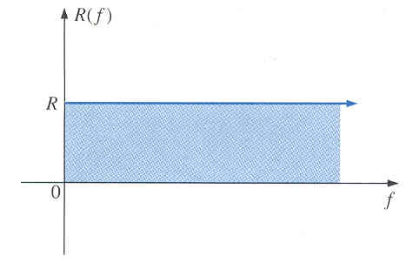
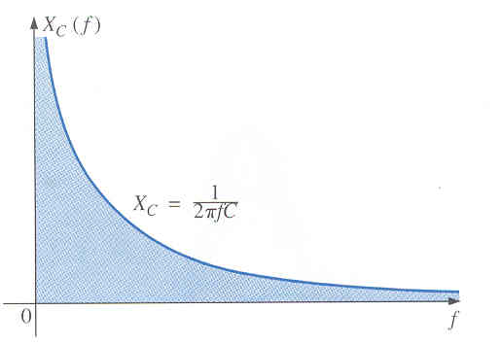
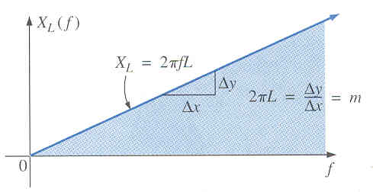
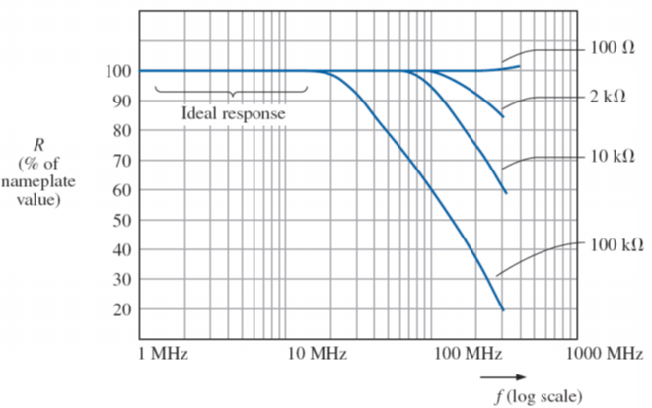
Impedância de Resistor, Indutor e Capacitor
em Função da Frequência (f)
Resistor
Capacitor
Indutor
R não varia com a frequência em uma larga faixa de frequência
X_{L} depende da frequência
XC depende da frequência
Typical resistance x frequency curves
for carbon composition resistors

Slide 10
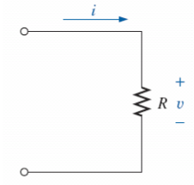
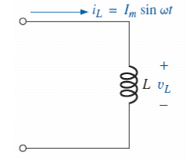
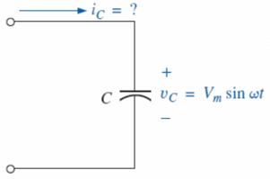
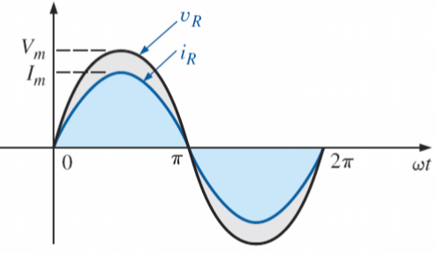
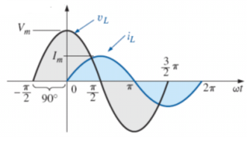
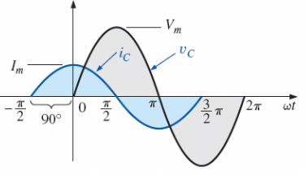
Defasagem entre Tensão e Corrente em Resistor, Indutor e Capacitor
Resistor
Indutor
Capacitor
For a pure inductor, the voltage across the coil leads the current through the coil by 90°.
The current of a purely capacitive element leads the voltage across the element by 90°.
The voltage and current of a resistive element are in phase
$v_{L}$=L$\frac{di_{L}}{d_{t}}$

Slide 11
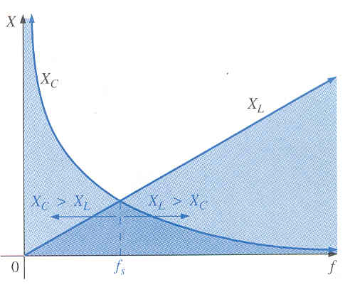
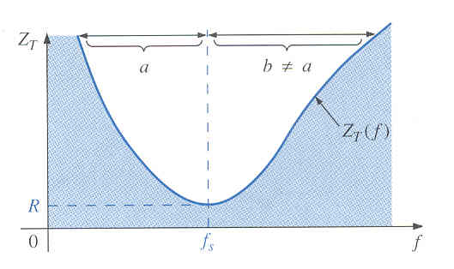
Impedância na Ressonância de um
Circuito RLC em Série
$$X_{c}=\frac{1}{2πfC}$$
Reatância Capacitiva
Reatância Indutiva
$$Z_{T}={\sqrt{R^{2}+(X_{L}−X_{C})^{2}}}^{}$$
$$X_{L}=2πfL$$
Frequência de Ressonância
Impedância Total
$$θ=\tan^{−1}{\frac{X_{L}−X_{C}}{R}}$$
Defasagem entre tensão e corrente

Slide 12
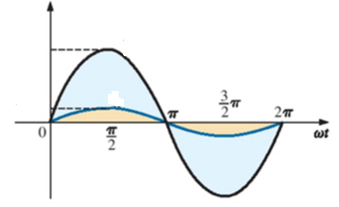
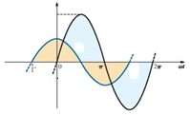
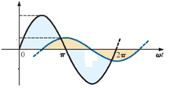
E(t)
i(t)
Se f = f_{s}
X_{C} = X_{L}
tensão e corrente em fase
E(t)
Se f < f_{s}
X_{C} > X_{L}
i(t)
corrente adiantada
em relação a tensão
Ɵ
Se f > f_{s}
X_{L} > X_{C}
E(t)
i(t)
tensão adiantada
em relação a corrente
Ɵ

Slide 13
Instrumentação de Teste e Medição
Noções Básicas sobre Osciloscópio Digital
Noções Básicas sobre Gerador de Sinais
Noções Básicas sobre Medidor RLC

Slide 14
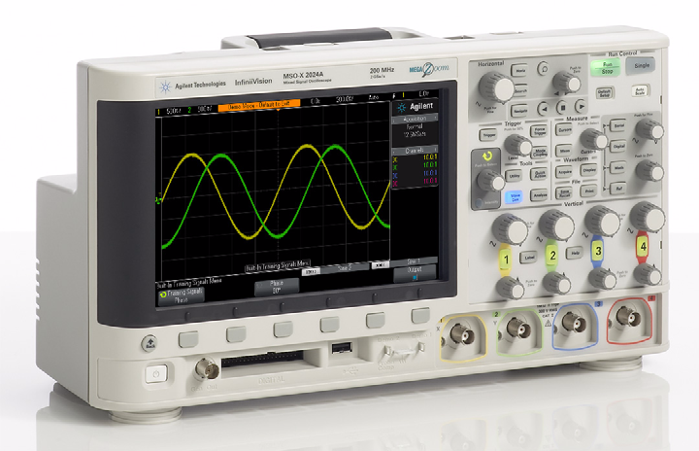
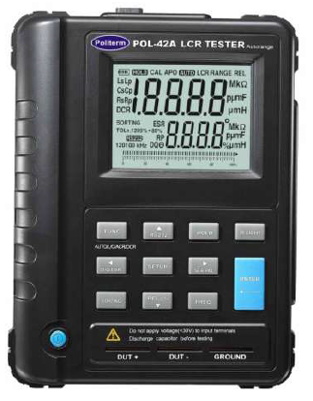
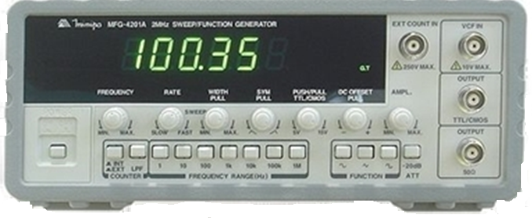
Medidores RLC são equipamentos para medir resistências, indutâncias e capacitâncias e outros parâmetros caracterírticos deste componentes !
O Osciloscópio converte sinais elétricos de entrada em um traço visível na tela, por exemplo, um sinal senoidal !
Geradores de Sinais são equipamentos que geram sinais elétricos com diferentes formas e frequências !
Osciloscópio Digital
Agilent Technologies – Modelo MSO-X 2024A
Gerador de Sinais
Minipa – Modelo MFG 4201A
Medidor RLC
Politerm - Modelo POL 42A
Equipamentos de teste e medição disponível nos laboratórios de graduação do Departamento de Engenharia Elétrica e de Computação da EESC-USP.

Slide 15
Noções Básicas sobre Osciloscópio Digital
Notes:
Introdução ao osciloscópio
Seja bem-vindo a esta apresentação sobre os princípios básicos do osciloscópio para estudantes universitários de Engenharia Elétrica e Física. O osciloscópio é uma ferramenta essencial para se tomar medidas de tensão e tempo dos circuitos elétricos analógicos e digitais da atualidade. Quando você finalmente concluir o seu programa de Engenharia Elétrica ou Física e ingressar na indústria de eletrônica, provavelmente descobrirá que o osciloscópio é aquela ferramenta de medição que você utiliza mais do que qualquer outro instrumento para testar, verificar e depurar seus projetos. Mesmo durante seu programa de EE ou Física nesta universidade especificamente, o osciloscópio será a ferramenta de medida que você utilizará com mais frequência em diversos laboratórios de circuitos para testar e verificar seus projetos e trabalhos. Após assistir a esta apresentação sobre os princípios básicos dos osciloscópios e após concluir as aulas práticas usando o Tutorial e o Guia de laboratório do osciloscópio, você terá uma melhor compreensão do que é um "scope" e como se deve utilizá-lo de forma eficiente.

Slide 16
A figura abaixo mostra um osciloscópio digital da Agilent Technologies – Modelo MSO-X 2024A disponível nos laboratórios de graduação do Departamento de Engenharia Elétrica e de Computação da EESC-USP.
Notes:
Introdução ao osciloscópio
Seja bem-vindo a esta apresentação sobre os princípios básicos do osciloscópio para estudantes universitários de Engenharia Elétrica e Física. O osciloscópio é uma ferramenta essencial para se tomar medidas de tensão e tempo dos circuitos elétricos analógicos e digitais da atualidade. Quando você finalmente concluir o seu programa de Engenharia Elétrica ou Física e ingressar na indústria de eletrônica, provavelmente descobrirá que o osciloscópio é aquela ferramenta de medição que você utiliza mais do que qualquer outro instrumento para testar, verificar e depurar seus projetos. Mesmo durante seu programa de EE ou Física nesta universidade especificamente, o osciloscópio será a ferramenta de medida que você utilizará com mais frequência em diversos laboratórios de circuitos para testar e verificar seus projetos e trabalhos. Após assistir a esta apresentação sobre os princípios básicos dos osciloscópios e após concluir as aulas práticas usando o Tutorial e o Guia de laboratório do osciloscópio, você terá uma melhor compreensão do que é um "scope" e como se deve utilizá-lo de forma eficiente.

Slide 17
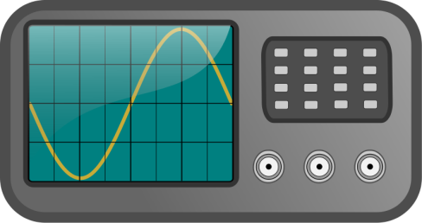
O que é um osciloscópio?
1
O osciloscópio converte sinais elétricos de entrada em um traço visível na tela, por exemplo, um sinal senoidal.
O osciloscópio, de forma dinâmica, representa sinais elétricos com variação no tempo em duas dimensões (normalmente tensão x tempo).
2
3
O osciloscópio é utilizado por engenheiros e técnicos para testar, verificar e depurar projetos eletrônicos.
Notes:
O que é um osciloscópio?
O osciloscópio é um instrumento eletrônico que converte sinais elétricos (principalmente tensão) em um traço visível na tela/visor. Em outras palavras, converte eletricidade em luz.
Esse instrumento representa de forma dinâmica sinais elétricos com variação no tempo em duas dimensões. A tensão é representada no eixo "Y" (ou vertical) do visor do osciloscópio, enquanto o tempo é representado no eixo "X" (ou horizontal). A tensão resultante versus diagrama do tempo mostra uma "imagem" do sinal de entrada e costuma ser referida como "forma de onda". Como as características do sinal de entrada mudam, é possível ver atualizações contínuas/dinâmicas do gráfico da forma de onda no visor do osciloscópio.
O osciloscópio é o principal instrumento que os engenheiros elétricos usam para testar e verificar seus projetos eletrônicos. Esse instrumento também será o principal instrumento que você utilizará nos laboratórios de EE/Física para testar experimentos designados.

Slide 18
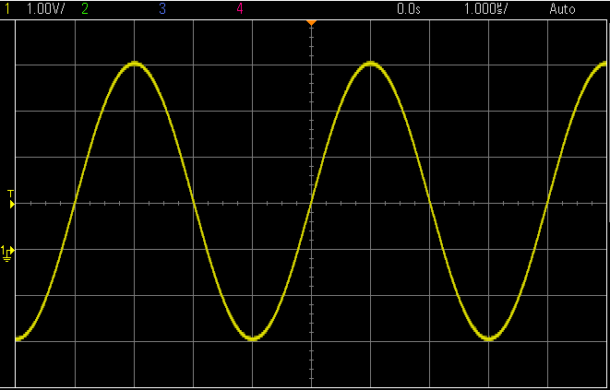
Tela do osciloscópio
Vertical = 1 V/div
Horizontal = 1 µs/div
1 Div
1 Div
Volts
Tempo
4
Área de exibição da forma de onda mostrada tem linhas de grade (ou divisões).
5
Os espaços verticais das linhas de grade estão relacionados à configuração de volts/divisão.
6
Os espaços horizontais das linhas de grade estão relacionados à configuração de segundos/divisão
Notes:
Compreender o visor do osciloscópio
Ao utilizar uma ponta de prova para obter um sinal no osciloscópio, é possível configurar a escala vertical e horizontal para iniciar as medições. Conforme mencionado anteriormente, o osciloscópio exibe formas de ondas captadas em um formato X versus Y. A tensão (amplitude do sinal) é mostrada no eixo Y, e o tempo é mostrado no eixo X.
A área de exibição da forma de onda é dividida por linhas de grade – alguma vezes denominadas "divisões". No eixo vertical, há 8 divisões verticais. Cada divisão vertical, ou espaçamento entre linhas de grade horizontais, é igual à configuração de volts/divisão do osciloscópios, que é exibida no canto superior esquerdo do visor. Neste exemplo, como a escala vertical do osciloscópio está configurada como 1 V/div, a tensão delta entre cada linha de grade horizontal é de 1 volt. E a amplitude máxima pico a pico que o osciloscópio pode medir nessa configuração (1 V/div) é 8 Vpp (8 divisões x 1 V/div).
No eixo horizontal, há 10 divisões horizontais. Cada divisão horizontal, ou espaço entre cada linha de grade vertical, é igual à configuração de segundos/divisão do osciloscópio. Isso é exibido próximo ao canto superior direito do visor do osciloscópio. Neste exemplo, como a escala horizontal do osciloscópio está configurada como 1 µs/div, a tensão delta entre cada linha de grade vertical é de 1 µs. E o tempo máximo que pode ser medido na tela do osciloscópio é 10 µs (10 divisões x 1 µs/div).

Slide 19
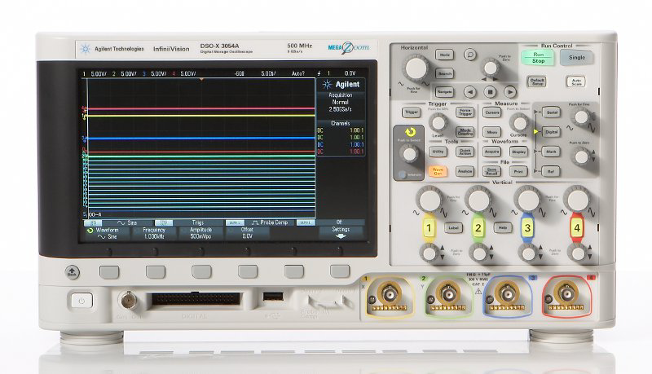
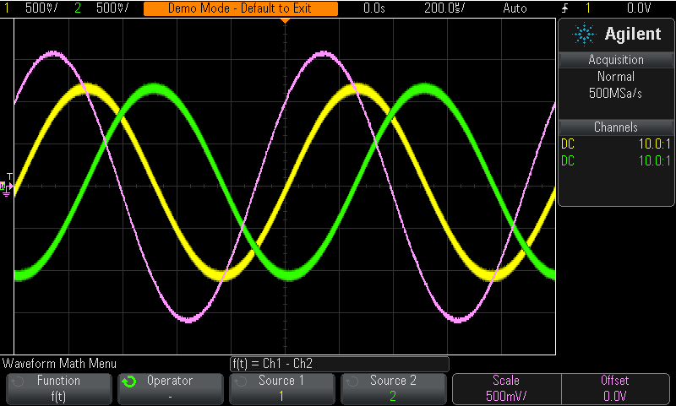
Principais Controles de Configuração do Osciloscópio
7
Escala horizontal (s/div)
Nível de disparo
Posição horizontal
Escala vertical (V/div)
Posição vertical
BNCs de entrada dos sinais elétricos
Obs: os sinais são visualizados em cores diferentes
Notes:
Principais controles de configuração do osciloscópio
Antes de realizar qualquer tipo de medição no osciloscópio, deve-se primeiro configurar os controles de escala vertical e horizontal a fim de configurar adequadamente a escala da forma de onda no visor do osciloscópio. Os controles principais incluem os controles de escala vertical, os controles de escala horizontal e o botão de controle de nível de disparo.
Os controles de escala vertical para cada canal de entrada do osciloscópio estão localizados próximos à parte inferior do painel frontal, no lado direito – bem acima dos BNCs de entrada. O botão maior controla a configuração vertical de volts/divisão, e o botão menor controla a posição vertical (ou deslocamento).
Os controles de escala horizontal do osciloscópio estão localizados próximos à parte superior do painel frontal. O botão maior controla a configuração segundos/divisão, e o botão menor controla a posição horizontal (ou retardo).
O botão de controle do nível de disparo está localizado abaixo dos controles de escala horizontal. Discutiremos o disparo do osciloscópio com mais detalhes depois.

Slide 20
Medições Por Estimativa Visual
8
Vertical = 1 V/div
Horizontal = 1 µs/div
V máx.
V p-p
Indicador de nível de terra (0,0 V)
Período
Período do sinal (T)
Tensão Máxima do Sinal (V_{máx})
T = 4 divisões x 1 µs/div = 4 µs
V_{max} = +4 divisões x 1 V/div = +4 V
Frequência do Sinal (f)
Tensão pico à pico do Sinal (V_{pp})
f =1/T =250KHz
V_{pp}= 6 divisões x 1 V/div = 6 V
Notes:
Realizar medições – por estimativa visual
Há diversas maneiras de realizar medições de tensão e tempo na forma de onda mostrada, mas o método mais comum é a estimativa visual. Os engenheiros que estão familiarizados com seus osciloscópios podem fazer estimativas rápidas para determinar a amplitude e o tempo dos sinais. Neste exemplo, como o período do sinal de entrada se repete a cada 4 divisões e como a escala horizontal está definida como 1 µs/div, podemos determinar rapidamente que o período (T) desse sinal é aproximadamente 4 µs (4 divisões x 1 µs/div) e portanto a frequência é 250 kHz (Freq = 1/T).
Para determinar a amplitude pico a pico desse sinal, podemos observar que essa forma de onda se expande verticalmente cerca de 6 divisões de 1 V/div, portanto a amplitude pico a pico é de aproximadamente 6 Vpp (6 divisões x 1 V/div).
Para medir a tensão de pico absoluta do sinal, devemos primeiro localizar o ícone/indicador de terra no lado esquerdo da retícula. Este ponto define o nível 0 V. Podemos então ver que a amplitude de pico positiva (Vmáx.) desse sinal é aproximadamente 4 divisões acima do indicador de terra e, portanto, a tensão de pico positiva desse sinal é aproximadamente +4 V acima do terra (+4 divisões x 1 V/div).
Agora, determine a amplitude de pico negativa (Vmín.) desse sinal.

Slide 21
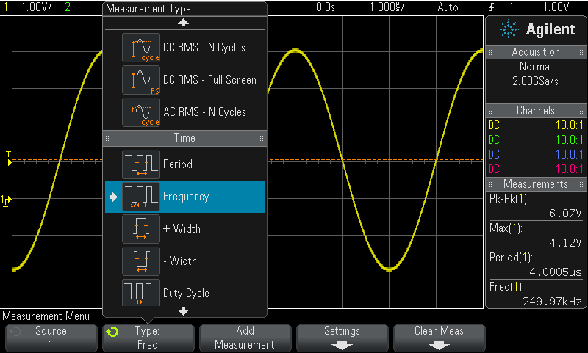
Medições Paramétricas Automáticas no Osciloscópio
9
Leitura
Selecionar até 4 medições paramétricas automáticas
(a leitura é continuamente atualizada)
Notes:
Realizar medições – usando as medições paramétricas automáticas do osciloscópio
Além de usar os cursores do osciloscópio, ajustados pelo usuário, para realizar medições, um método ainda mais rápido para realizar medições é utilizar as medições paramétricas automáticas. A maior parte dos mais avançados osciloscópios de armazenamento digital atualmente têm a capacidade de medir automaticamente parâmetros de tensão e tempo, como Vmín., período, frequência, tempo de subida, tempo de descida, etc.

Slide 22
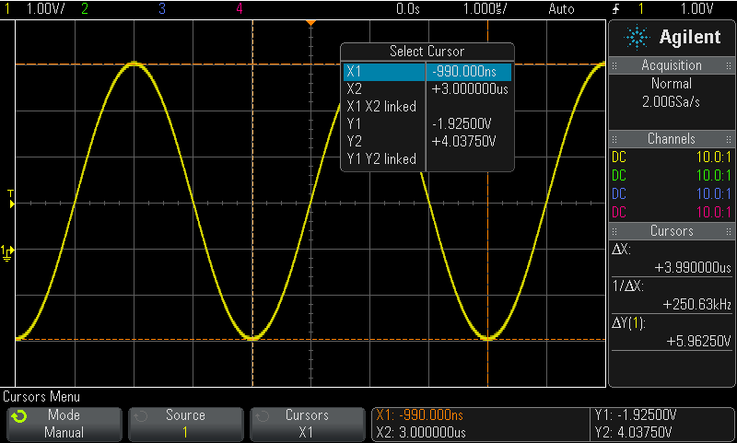
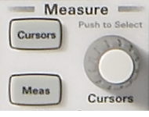
Medição Usando Cursores
10
Cursor Y2
Cursor X1
Controles de cursor
Cursor X2
Leitura Δ
Cursor Y1
Leitura de V e T absolutos
O osciloscópio possui dois cursores horizontais (deslocamento vertical) e dois cursors verticiais (deslocamento horizontal)
Posicionamento manual dos cursores X e Y nos pontos de medição desejados.
O osciloscópio automaticamente multiplica pelos fatores de escala vertical e horizontal para fornecer medições delta e absolutas.
Notes:
Realizar medições – usando cursores
Um método mais preciso e exato de realizar medições de tensão e tempo é o uso dos cursores X e Y do osciloscópio. Quando os cursores são ativados, é possível ver marcadores/cursores horizontais e verticais que exibem automaticamente a tensão e o tempo da localização dos cursores. A tensão e o tempo absolutos de cada cursor são exibidos na parte inferior da tela, bem como a tensão delta e o tempo delta entre os cursores, que são exibidos no lado direito da tela. Para medir a tensão pico a pico dessa forma de onda, simplesmente ajuste os cursores Y1 e Y2 colocando-os na parte superior e na parte inferior da forma de onda. Para medir o período e a frequência dessa forma de onda, ajuste os cursores X1 e X2 em dois locais consecutivos da forma de onda, em que a forma de onda cruza um nível específico de tensão/limite.

Slide 23
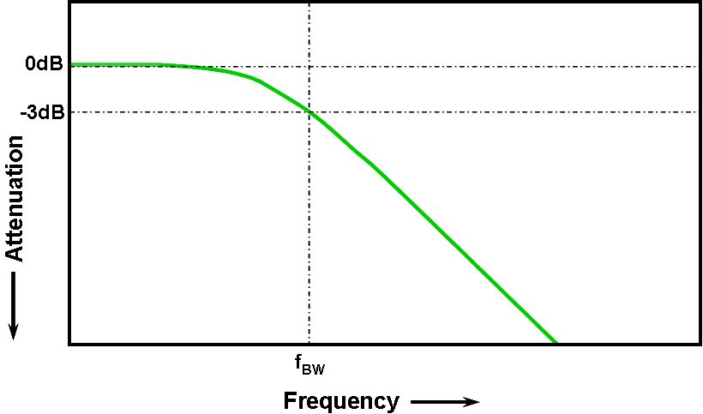
Largura de Banda
11
É a especificação mais importante do osciloscópio e descreve a
faixa de frequência (BW) que pode ser lida pelo osciloscópio
20 log (V_{medida} / V_{correta})
A largura de banda do osciloscópio MSO-X 2024A é
f_{BW} = 200MHz !
Todos os osciloscópios exibem uma resposta de frequência passa-baixa.
A frequência em que a onda senoidal de entrada é atenuada por 3 dB define a largura de banda do osciloscópio.
3 dB é ~ -30% de erro na medida de amplitude
Notes:
Especificações de desempenho do osciloscópio
O osciloscópio possui muitas especificações diferentes, porém a mais importante é a largura de banda. A frequência de entrada mais alta que um osciloscópio pode captar e medir com precisão baseia-se na especificação de largura de banda do osciloscópio. Porém um osciloscópio não pode fazer medições precisas em sinais da mesma frequência que a frequência da largura de banda.
Todos os osciloscópios exibem uma resposta de frequência passa-baixa – tipicamente chamada de resposta gaussiana. Uma resposta de frequência gaussiana aproxima-se intimamente de um filtro passa-baixa unipolar. Talvez você tenha apresentado respostas similares a esta em algumas de suas aulas de EE e as conheça como diagramas de Bode.
À medida que a frequência de um sinal de entrada aumenta, o osciloscópio começa a atenuar o sinal de entrada e depois começa a fazer medições imprecisas. A frequência na qual um sinal de entrada de onda senoidal é atenuado por 3 dB é a largura de banda do osciloscópio. Mas 3 dB de atenuação é equivalente a aproximadamente 30% de atenuação com base na fórmula de 20 log (Vo/Vi).

Slide 24
Noções Básicas sobre Gerador de Sinais
Notes:
Introdução ao osciloscópio
Seja bem-vindo a esta apresentação sobre os princípios básicos do osciloscópio para estudantes universitários de Engenharia Elétrica e Física. O osciloscópio é uma ferramenta essencial para se tomar medidas de tensão e tempo dos circuitos elétricos analógicos e digitais da atualidade. Quando você finalmente concluir o seu programa de Engenharia Elétrica ou Física e ingressar na indústria de eletrônica, provavelmente descobrirá que o osciloscópio é aquela ferramenta de medição que você utiliza mais do que qualquer outro instrumento para testar, verificar e depurar seus projetos. Mesmo durante seu programa de EE ou Física nesta universidade especificamente, o osciloscópio será a ferramenta de medida que você utilizará com mais frequência em diversos laboratórios de circuitos para testar e verificar seus projetos e trabalhos. Após assistir a esta apresentação sobre os princípios básicos dos osciloscópios e após concluir as aulas práticas usando o Tutorial e o Guia de laboratório do osciloscópio, você terá uma melhor compreensão do que é um "scope" e como se deve utilizá-lo de forma eficiente.

Slide 25
Geradores de Sinais são equipamentos que geram sinais elétricos com diferentes formas e frequências.
A figura abaixo mostra um Gerador de Sinais da Minipa – Modelo MFG 4201A disponível nos laboratórios de graduação do Departamento de Engenharia Elétrica e de Computação da EESC-USP.
Notes:
Introdução ao osciloscópio
Seja bem-vindo a esta apresentação sobre os princípios básicos do osciloscópio para estudantes universitários de Engenharia Elétrica e Física. O osciloscópio é uma ferramenta essencial para se tomar medidas de tensão e tempo dos circuitos elétricos analógicos e digitais da atualidade. Quando você finalmente concluir o seu programa de Engenharia Elétrica ou Física e ingressar na indústria de eletrônica, provavelmente descobrirá que o osciloscópio é aquela ferramenta de medição que você utiliza mais do que qualquer outro instrumento para testar, verificar e depurar seus projetos. Mesmo durante seu programa de EE ou Física nesta universidade especificamente, o osciloscópio será a ferramenta de medida que você utilizará com mais frequência em diversos laboratórios de circuitos para testar e verificar seus projetos e trabalhos. Após assistir a esta apresentação sobre os princípios básicos dos osciloscópios e após concluir as aulas práticas usando o Tutorial e o Guia de laboratório do osciloscópio, você terá uma melhor compreensão do que é um "scope" e como se deve utilizá-lo de forma eficiente.

Slide 26
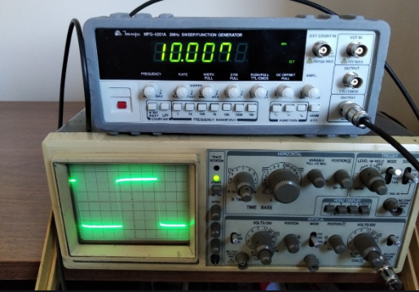
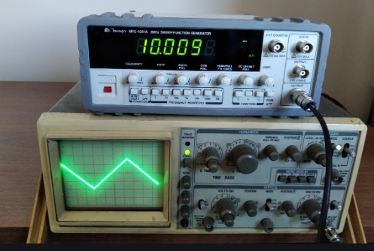
Gerador de Sinal
Osciloscópio mostrando um sinal elétrico quadrado gerado por um Gerador de Sinal com frequência de 10KHz
Gerador de Sinal
Osciloscópio mostrando um sinal elétrico triangular gerado por um Gerador de Sinal com frequência de 10KHz
Notes:
Introdução ao osciloscópio
Seja bem-vindo a esta apresentação sobre os princípios básicos do osciloscópio para estudantes universitários de Engenharia Elétrica e Física. O osciloscópio é uma ferramenta essencial para se tomar medidas de tensão e tempo dos circuitos elétricos analógicos e digitais da atualidade. Quando você finalmente concluir o seu programa de Engenharia Elétrica ou Física e ingressar na indústria de eletrônica, provavelmente descobrirá que o osciloscópio é aquela ferramenta de medição que você utiliza mais do que qualquer outro instrumento para testar, verificar e depurar seus projetos. Mesmo durante seu programa de EE ou Física nesta universidade especificamente, o osciloscópio será a ferramenta de medida que você utilizará com mais frequência em diversos laboratórios de circuitos para testar e verificar seus projetos e trabalhos. Após assistir a esta apresentação sobre os princípios básicos dos osciloscópios e após concluir as aulas práticas usando o Tutorial e o Guia de laboratório do osciloscópio, você terá uma melhor compreensão do que é um "scope" e como se deve utilizá-lo de forma eficiente.

Slide 27
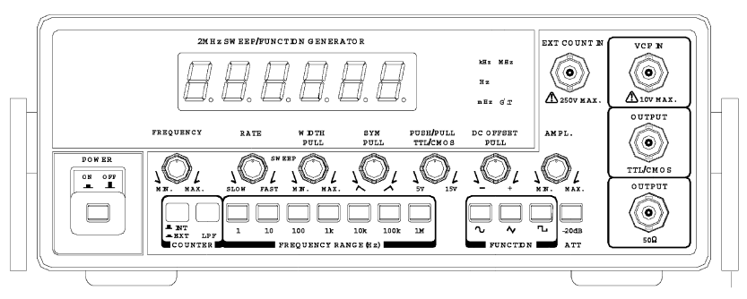
Principais Controles de Configuração do Gerador de Sinais
Display
(frequência do sinal elétrico)
Saída do sinal elétrico
Seleção da faixa de frequência do sinal elétrico
Seleção da forma do sinal elétrico
Seleção da amplitude do sinal elétrico
Notes:
Introdução ao osciloscópio
Seja bem-vindo a esta apresentação sobre os princípios básicos do osciloscópio para estudantes universitários de Engenharia Elétrica e Física. O osciloscópio é uma ferramenta essencial para se tomar medidas de tensão e tempo dos circuitos elétricos analógicos e digitais da atualidade. Quando você finalmente concluir o seu programa de Engenharia Elétrica ou Física e ingressar na indústria de eletrônica, provavelmente descobrirá que o osciloscópio é aquela ferramenta de medição que você utiliza mais do que qualquer outro instrumento para testar, verificar e depurar seus projetos. Mesmo durante seu programa de EE ou Física nesta universidade especificamente, o osciloscópio será a ferramenta de medida que você utilizará com mais frequência em diversos laboratórios de circuitos para testar e verificar seus projetos e trabalhos. Após assistir a esta apresentação sobre os princípios básicos dos osciloscópios e após concluir as aulas práticas usando o Tutorial e o Guia de laboratório do osciloscópio, você terá uma melhor compreensão do que é um "scope" e como se deve utilizá-lo de forma eficiente.

Slide 28
Especificações Técnicas
(Modelo MFG 4201A)
Formas de Sinal: senóide, quadrada, triangular
Faixa de Frequência: 0.02Hz à 2MHz em 7 faixas: 1, 10. 100, 1K, 10k, 100k, 1M
Precisão de Frequência: ± 5% do fundo de escala
Nível de Tensão: 20V pico à pico em circuito aberto
Atenuador de Tensão: 20dB
DC offset: ± 10V em circuito aberto
Notes:
Introdução ao osciloscópio
Seja bem-vindo a esta apresentação sobre os princípios básicos do osciloscópio para estudantes universitários de Engenharia Elétrica e Física. O osciloscópio é uma ferramenta essencial para se tomar medidas de tensão e tempo dos circuitos elétricos analógicos e digitais da atualidade. Quando você finalmente concluir o seu programa de Engenharia Elétrica ou Física e ingressar na indústria de eletrônica, provavelmente descobrirá que o osciloscópio é aquela ferramenta de medição que você utiliza mais do que qualquer outro instrumento para testar, verificar e depurar seus projetos. Mesmo durante seu programa de EE ou Física nesta universidade especificamente, o osciloscópio será a ferramenta de medida que você utilizará com mais frequência em diversos laboratórios de circuitos para testar e verificar seus projetos e trabalhos. Após assistir a esta apresentação sobre os princípios básicos dos osciloscópios e após concluir as aulas práticas usando o Tutorial e o Guia de laboratório do osciloscópio, você terá uma melhor compreensão do que é um "scope" e como se deve utilizá-lo de forma eficiente.

Slide 29
Noções Básicas sobre Medidor RLC
Notes:
Introdução ao osciloscópio
Seja bem-vindo a esta apresentação sobre os princípios básicos do osciloscópio para estudantes universitários de Engenharia Elétrica e Física. O osciloscópio é uma ferramenta essencial para se tomar medidas de tensão e tempo dos circuitos elétricos analógicos e digitais da atualidade. Quando você finalmente concluir o seu programa de Engenharia Elétrica ou Física e ingressar na indústria de eletrônica, provavelmente descobrirá que o osciloscópio é aquela ferramenta de medição que você utiliza mais do que qualquer outro instrumento para testar, verificar e depurar seus projetos. Mesmo durante seu programa de EE ou Física nesta universidade especificamente, o osciloscópio será a ferramenta de medida que você utilizará com mais frequência em diversos laboratórios de circuitos para testar e verificar seus projetos e trabalhos. Após assistir a esta apresentação sobre os princípios básicos dos osciloscópios e após concluir as aulas práticas usando o Tutorial e o Guia de laboratório do osciloscópio, você terá uma melhor compreensão do que é um "scope" e como se deve utilizá-lo de forma eficiente.

Slide 30
1
Medidores RLC são equipamentos para medir resistências, indutâncias e capacitâncias de um componente. Há outros parâmetros de componentes que são medidos pelo equipamento mas que não constam no roteiro experimental a seguir descrito.
A figura abaixo mostra um Medidor RLC da Politerm - Modelo POL 42A disponível nos laboratórios de graduação do Departamento de Engenharia Elétrica e de Computação da EESC-USP.
Function
conector de entrada
Notes:
Introdução ao osciloscópio
Seja bem-vindo a esta apresentação sobre os princípios básicos do osciloscópio para estudantes universitários de Engenharia Elétrica e Física. O osciloscópio é uma ferramenta essencial para se tomar medidas de tensão e tempo dos circuitos elétricos analógicos e digitais da atualidade. Quando você finalmente concluir o seu programa de Engenharia Elétrica ou Física e ingressar na indústria de eletrônica, provavelmente descobrirá que o osciloscópio é aquela ferramenta de medição que você utiliza mais do que qualquer outro instrumento para testar, verificar e depurar seus projetos. Mesmo durante seu programa de EE ou Física nesta universidade especificamente, o osciloscópio será a ferramenta de medida que você utilizará com mais frequência em diversos laboratórios de circuitos para testar e verificar seus projetos e trabalhos. Após assistir a esta apresentação sobre os princípios básicos dos osciloscópios e após concluir as aulas práticas usando o Tutorial e o Guia de laboratório do osciloscópio, você terá uma melhor compreensão do que é um "scope" e como se deve utilizá-lo de forma eficiente.

Slide 31
2
Medida de RLC em Modo Automático: Quando o instrumento é ligado, por padrão ele entra em modo de identificação automática. Neste momento, o objeto a ser medido é adicionado ao lado da medição, o instrumento identificará automaticamente se o objeto a ser medido é capacitivo, resistivo ou indutivo e exibirá o valor da medição no mostrador principal.
3
Medida de RLC em Modo Simples: Quando o instrumento é ligado, por padrão ele entra automaticamente no modo de identificação. Neste momento, você pode selecionar medição única L/C/R acionando a tecla Function.
Notes:
Introdução ao osciloscópio
Seja bem-vindo a esta apresentação sobre os princípios básicos do osciloscópio para estudantes universitários de Engenharia Elétrica e Física. O osciloscópio é uma ferramenta essencial para se tomar medidas de tensão e tempo dos circuitos elétricos analógicos e digitais da atualidade. Quando você finalmente concluir o seu programa de Engenharia Elétrica ou Física e ingressar na indústria de eletrônica, provavelmente descobrirá que o osciloscópio é aquela ferramenta de medição que você utiliza mais do que qualquer outro instrumento para testar, verificar e depurar seus projetos. Mesmo durante seu programa de EE ou Física nesta universidade especificamente, o osciloscópio será a ferramenta de medida que você utilizará com mais frequência em diversos laboratórios de circuitos para testar e verificar seus projetos e trabalhos. Após assistir a esta apresentação sobre os princípios básicos dos osciloscópios e após concluir as aulas práticas usando o Tutorial e o Guia de laboratório do osciloscópio, você terá uma melhor compreensão do que é um "scope" e como se deve utilizá-lo de forma eficiente.

Slide 32
Procedimentos
e Resultados Experimentais

Slide 33
1
Medir com o Medidor RLC a indutância L, a capacitância C e a resistência R.
A medida de L, C e R com o medidor RLC é muito fácil de ser realizada usando o modo automático ou simples. Lembrar que todo componente tem um valor cuja tolerância é conhecida.
2
A frequência de ressonância calculada com os valores nominais é 50KHz. Compare o cálculo com os valores nominais com o cálculo utilizando os valores medidos de L, C e R.
O cálculo da frequência de ressonância com os valores nominais utiliza a equação abaixo:
$f_{s}=\frac{1}{2π\sqrt{LC}}$ = $\frac{1}{2π\sqrt{1x{10}^{−3}x0.01x{10}^{−6}}}=50KHz$
O valor de f_{s} com os valores medidos pelo medidor RLC será próximo de 50KHz devido à: a) tolerância dos valores dos componentes L, C e R; b) ausência dos valores da resistência interna da fonte de tensão e da resistência do indutor.

Slide 34
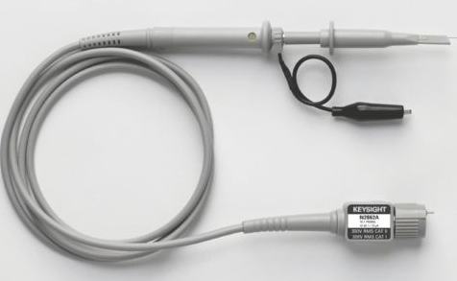
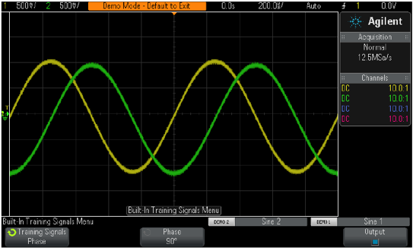
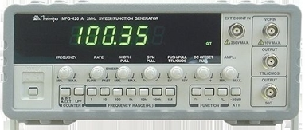
3
A figura ilustra o procedimento experimental para se determinar a frequência de ressonância. A tensão de entrada e a tensão na resistência R são monitoradas pelo osciloscópio (canal 1 e canal 2). A frequência da senóide do gerador de sinal é variada até que se observe na tela as duas tensões em fase (Fig. 5). Como a tensão na resistência R está sempre em fase com a corrente a tensão na resistência é utilizada para monitorar a corrente em função do tempo. A frequência lida no gerador quando E(t) está em fase com V_{R} (t) é a frequência de ressonância.
Osciloscópío
Tela do Osciloscópio
E(t)
Ponta de Prova 10:1
V_{R}(t) ≡ i(t)
Gerador de Sinal
Canal 1
Canal 2
Fig. 5
Ponta de Prova
10:1
L=1mH
C=0.01μF
$$E\left(t\right)=10senwt$$
R=1KΩ
V_{R}(t)
f=f_{S}

Slide 35
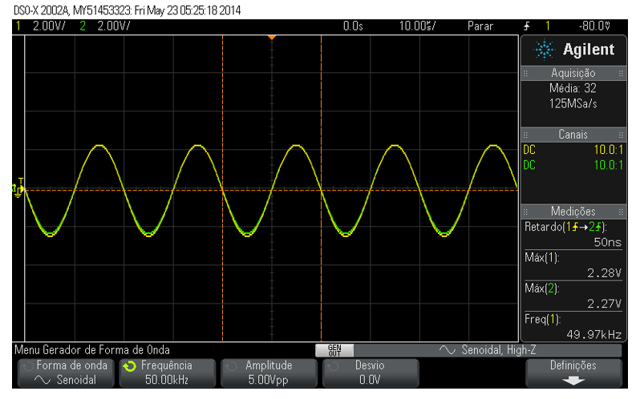
Monitoramento de E(t) e i(t) por Osciloscópio
V_{R}(t)
[representa i(t)]
E(t)
Defasagem entre a tensão de alimentação do circuito E(t) e a corrente no circuito i(t) para f=f_{s}.
A corrente i(t) está em fase em relação a tensão de entrada E(t).

Slide 36
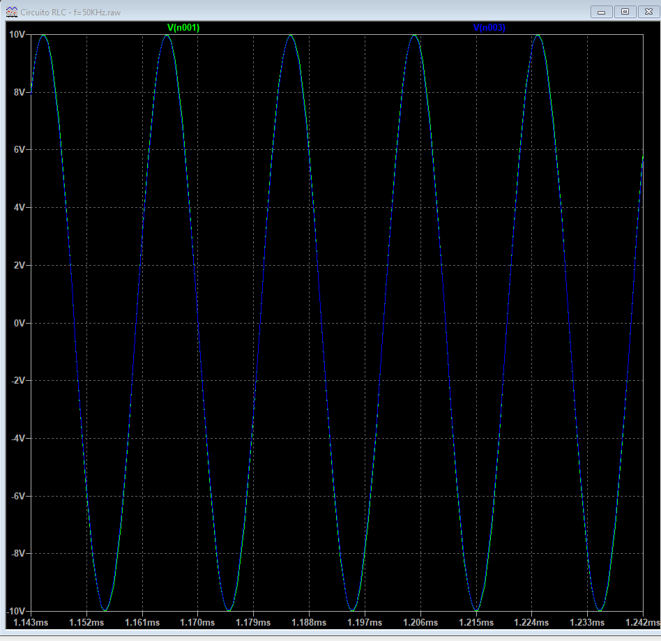
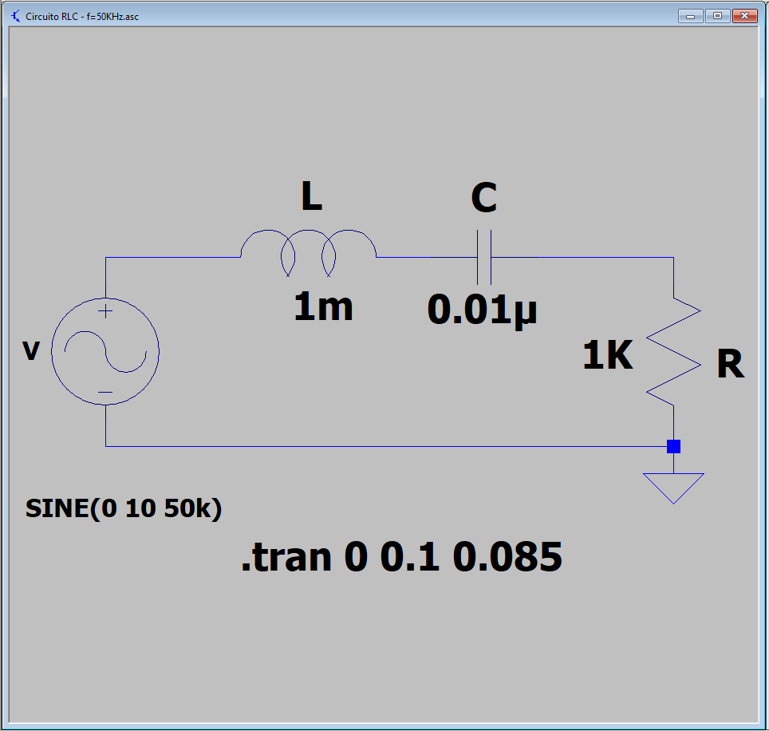
E(t)
V_{R} representa i(t)
Simulação do Circuito
no LTSPice
Defasagem entre a tensão de alimentação do circuito E(t) e a corrente no circuito i(t) para f = f_{s} = 50KHz.
A corrente i(t) está em fase em relação a tensão de entrada E(t).

Slide 37
4
Utilizando um um gerador de sinais e osciloscópio observar se há defasagem entre a tensão E(t) e a corrente I(t) do circuito quando f=20KHz. A corrente está adiantada ou atrasada em relação a tensão de entrada ?
A frequência da senóide gerada pelo gerador deve ser alterada para 20KHz. Como visto nos fundamentos teóricos, como f=20KHz < f_{s} , então X_{C} > X_{L} e o circuito terá um comportamento capacitivo e, portanto, a tensão na resistência R (que representa a corrente i(t)) estará ADIANTADA em relação a tensão gerada pelo gerador (E(t).
Osciloscópío
Tela do Osciloscópio
V_{R}(t) [representa i(t)]
E(t)
Ponta de Prova 10:1
Ɵ₁
Gerador de Sinal
Canal 1
Canal 2
Ponta de Prova 10:1
L=1mH
C=0.01μF
$$E\left(t\right)=10senwt$$
R=1KΩ
V_{R}(t)
f=20KHz
Fig. 4

Slide 38
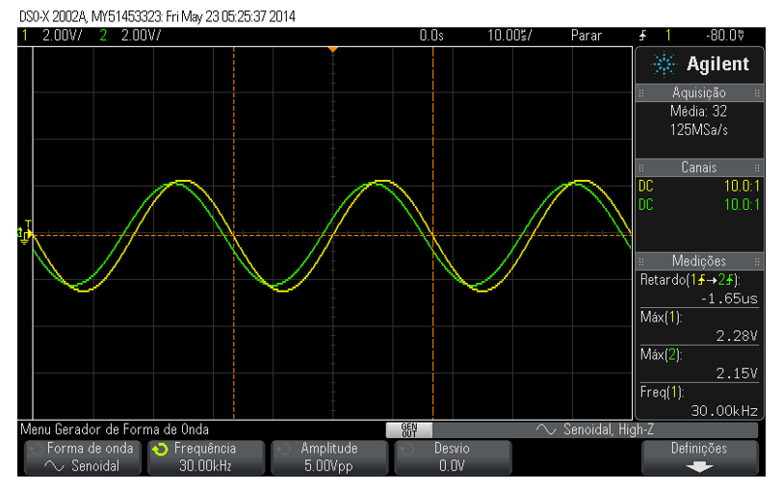
Monitoramento de E(t) e i(t) por Osciloscópio
V_{R}(t)
[representa i(t)]
E(t)
Defasagem entre a tensão de alimentação do circuito E(t) e a corrente no circuito i(t) para f<f_{s} .
A corrente i(t) está adiantada em relação a tensão de entrada E(t).

Slide 39
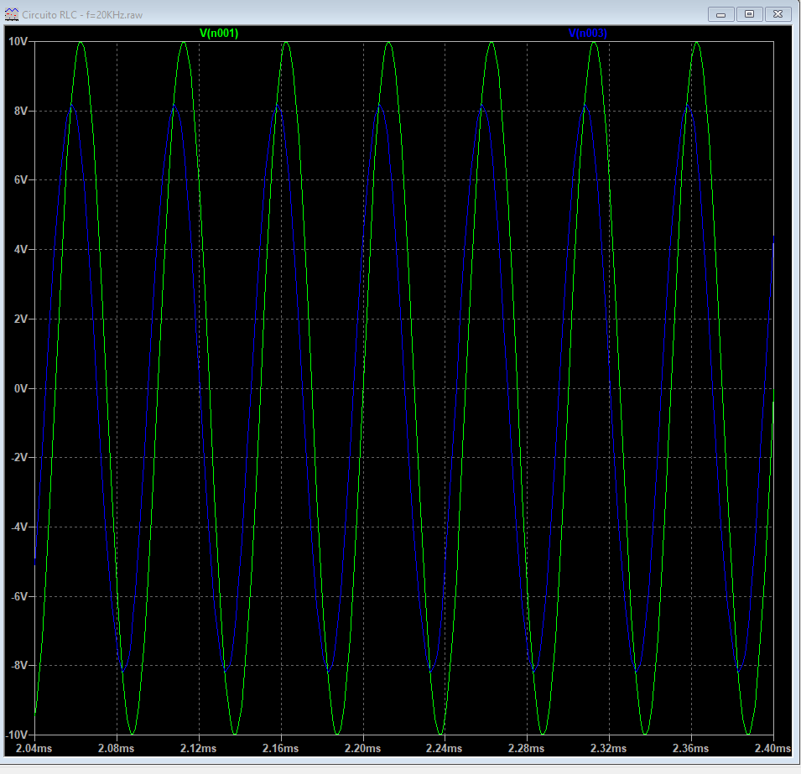
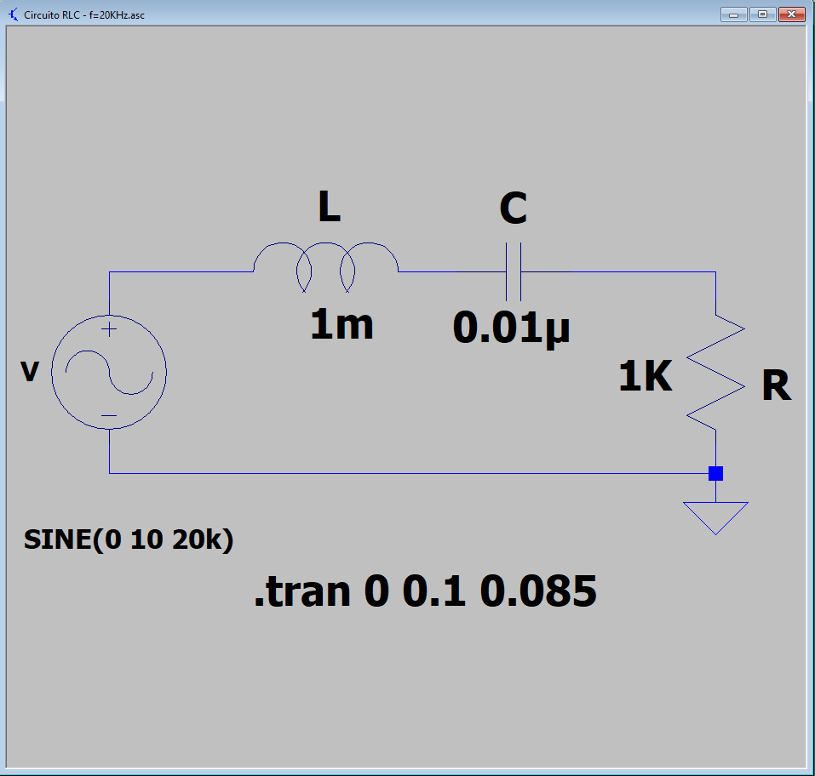
V_{R} representa i(t)
E(t)
Simulação do Circuito
no LTSPice
Defasagem entre a tensão de alimentação do circuito E(t) e a corrente no circuito i(t) para f=20KHz < f_{s}.
A corrente i(t) está adiantada em relação a tensão de entrada E(t).

Slide 40
5
Utilizando um um gerador de sinais e osciloscópio observe se há defasagem entre a tensão E(t) e a corrente I(t) do circuito quando f=100KHz. A corrente está adiantada ou atrasada em relação a tensão de entrada ?
A frequência da senóide gerada pelo gerador deve ser alterada para 100KHz. Como visto nos fundamentos teóricos, como f=100KHz > f_{s} , então X_{L} > X_{C} e o circuito terá um comportamento indutivo e, portanto, a tensão na resistência R (que representa a corrente i(t)) estará ATRASADA em relação a tensão gerada pelo gerador (E(t).
Osciloscópío
Tela do Osciloscópio
Ponta de prova 10:1
E(t)
V_{R}(t) ≡ i(t)
Canal 1
Canal 2
Ɵ₂
Gerador de Sinal
Ponta de prova 10:1
L=1mH
C=0.01μF
$$E\left(t\right)=10senwt$$
R=1KΩ
V_{R}(t)
f=100KHz
Fig. 4

Slide 41
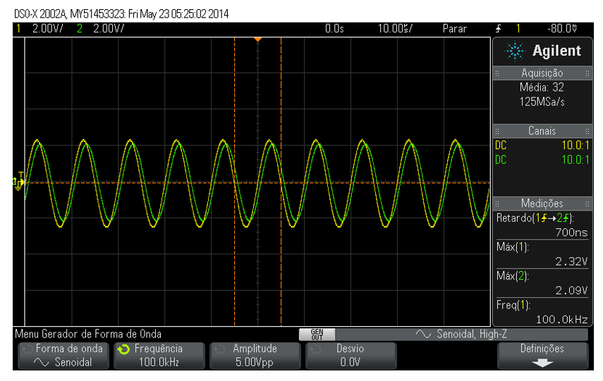
Monitoramento de E(t) e i(t) por Osciloscópio
V_{R}(t)
[representa i(t)]
E(t)
Defasagem entre a tensão de alimentação do circuito E(t) e a corrente no circuito i(t) para f>f_{s} .
A tensão v(t) está adiantada em relação a corrente i(t).

Slide 42
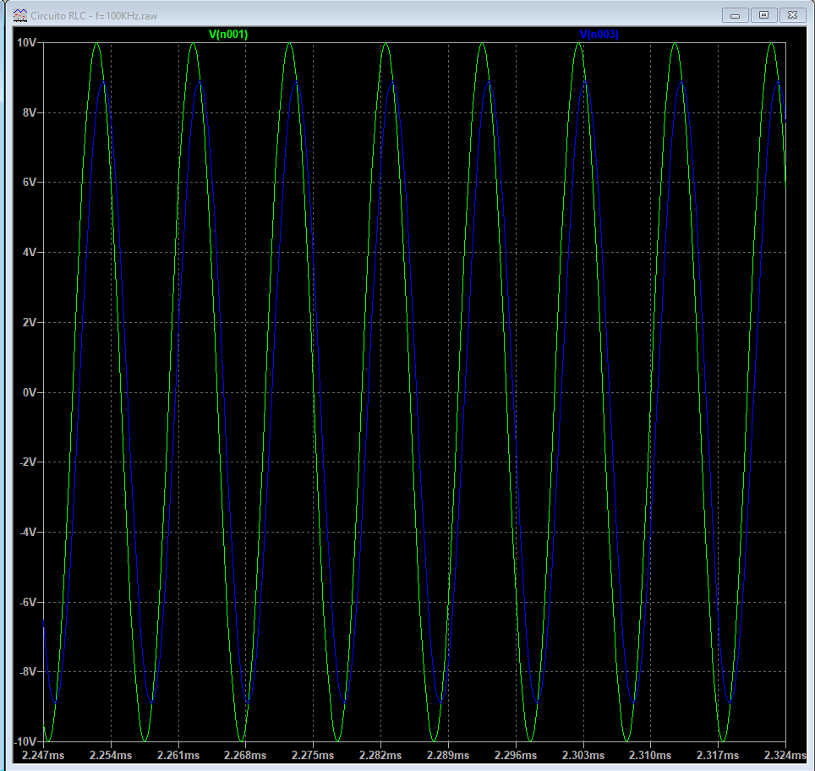
E(t)
V_{R} representa i(t)
Simulação do Circuito
no LTSPice
Defasagem entre a tensão de alimentação do circuito E(t) e a corrente no circuito i(t) para f=100KHz > f_{s}.
A corrente i(t) está atrasada em relação a tensão de entrada E(t).

